Slide 1

INTRODUÇÃO AO MODO AGÊNTICO
GEORGE MARMELSTEIN

Slide 2
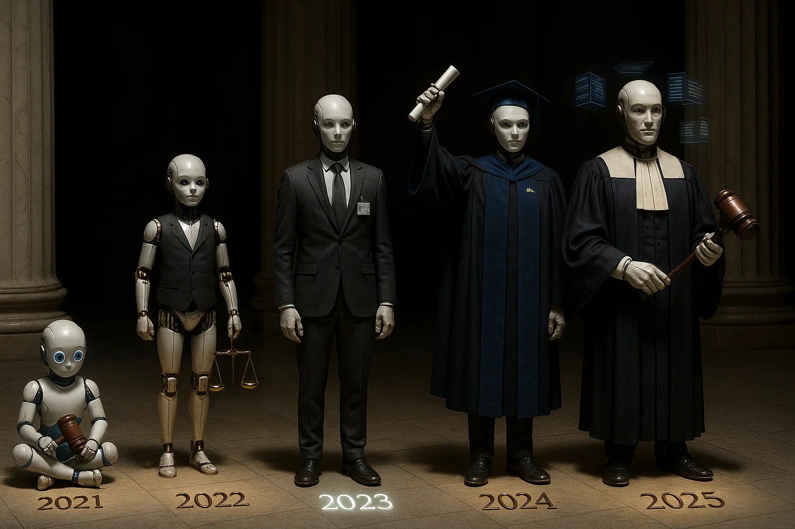
NotebookLM
Lançamento do ChatGPT 3.5
(Assistente – Chatbot))
N8N (e outros)
Plugins e GPTs Customizados
Manus e Deep Research
Perplexity (busca)
ChatGPT 5
Claude Sonnet 4.5 e Claude Code
Notes:
Imaginário comum da IA: trapaça – antiético – mentes preguiçosas

Slide 3

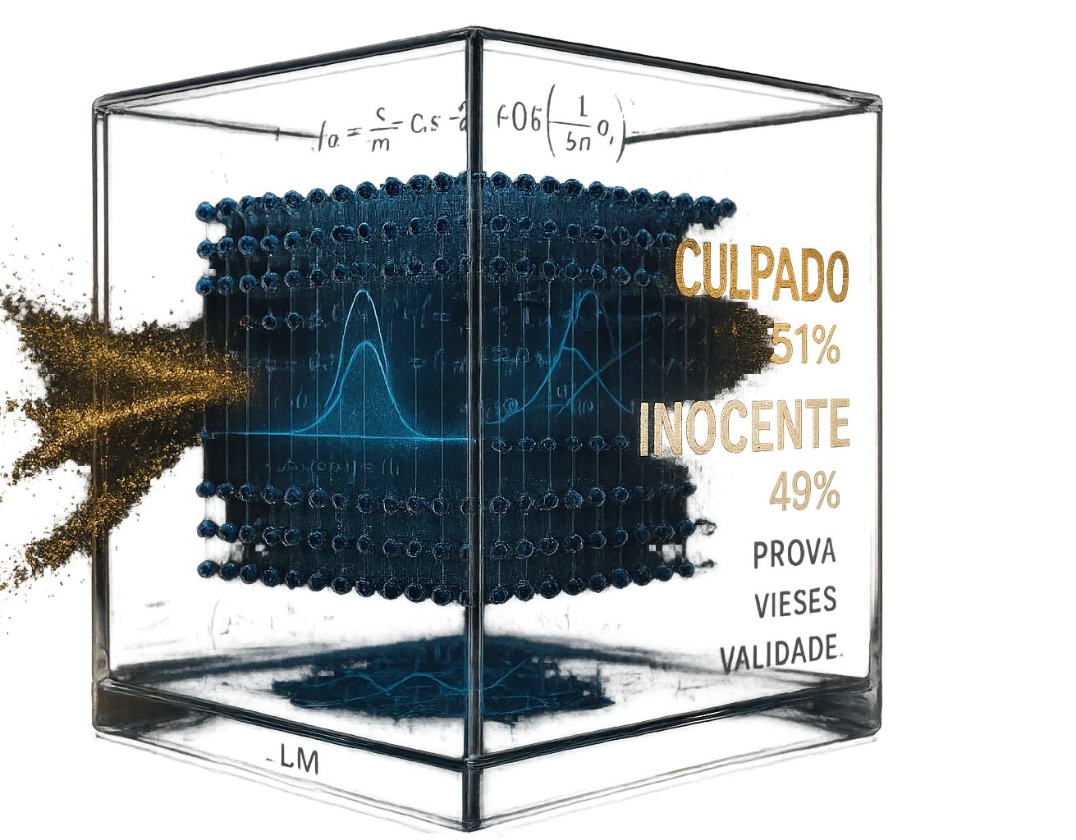

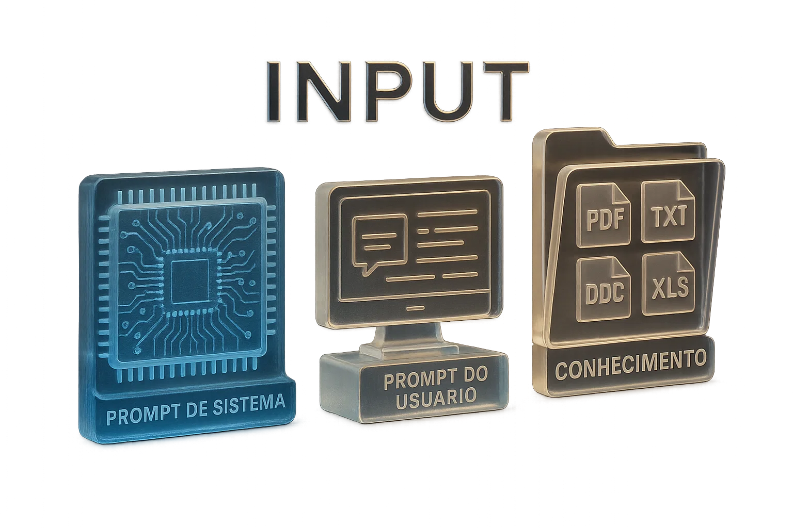
MODELOS SIMPLES
Texto - Texto
Conversacional (reativo)
Texto
LARGE LANGUAGE MODEL
Limitado pela janela de contexto

Slide 4
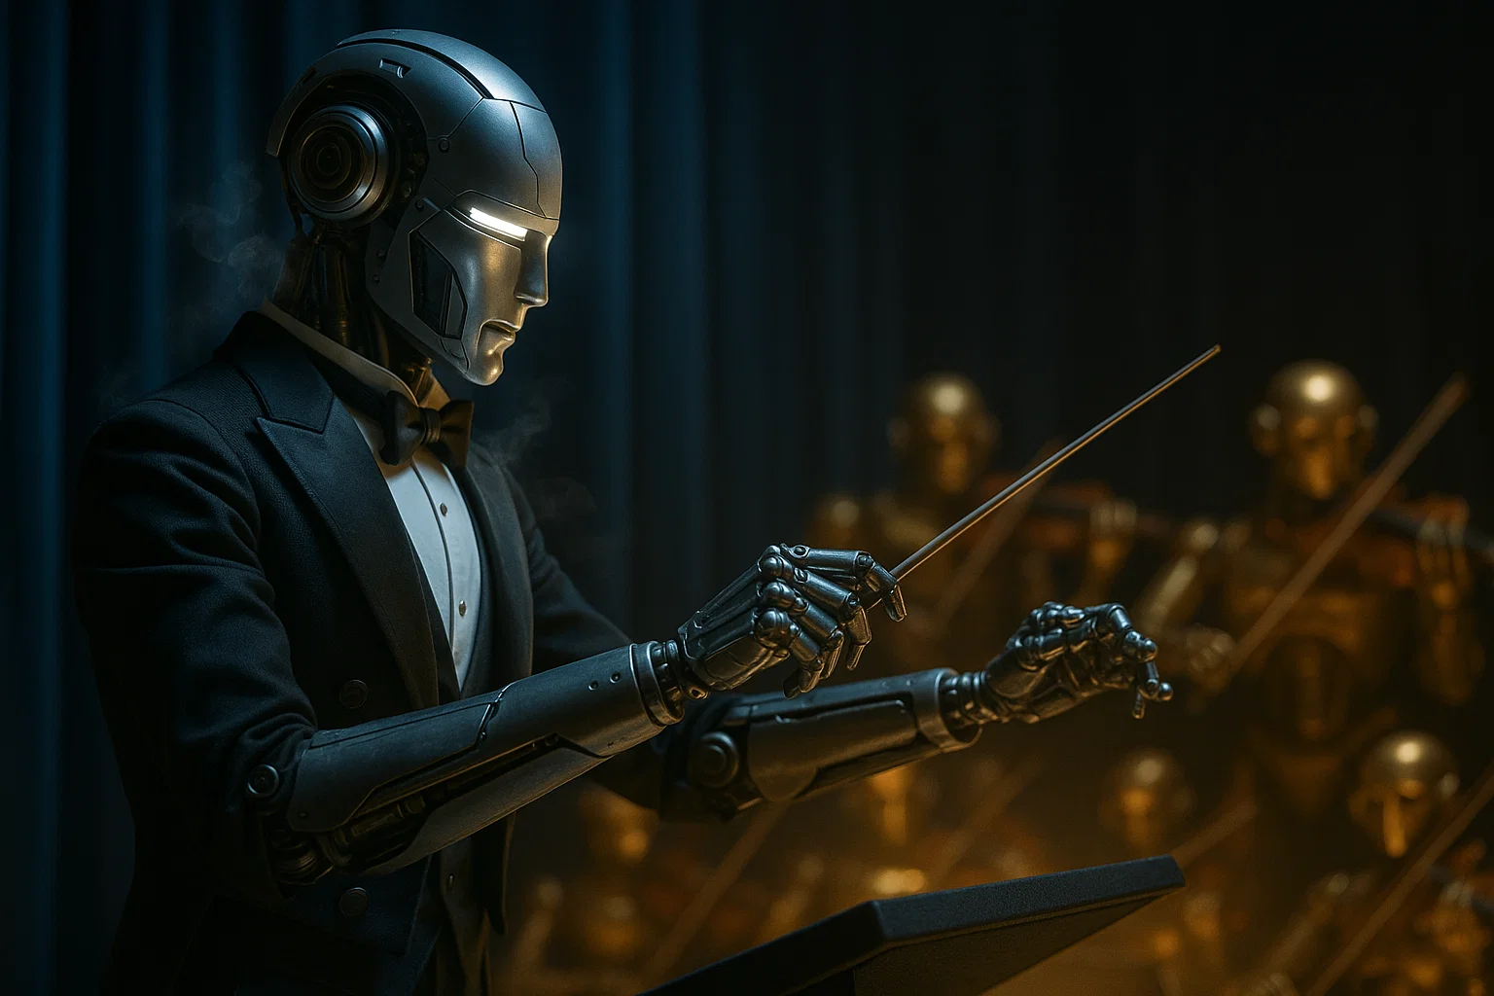

SUPERAGENTES
MCP
Skills (Habilidades)
Tools (Ferramentas)
Resources
(Aplicativos)
Texto – Orquestrador - Artefato
Extended Thinking
Deep Research
Planeja - Realiza – Executa
Multimodalide
Artefatos
Certa autonomia (agência)
Proativo

Slide 5

ARQUITETURA AGÊNTICA
PLANEJAMENTO E AÇÃO
ReAct
Pensamento
Ação
Observação
Resposta final
Busca WEB
Busca API
Código
Cálculo
FERRAMENTAS (TOOLS)
MEMÓRIA E RESOURCES (RAG)
Memória persistente
Acesso a banco de dados (MCP)
Pensamento extendido
Instruções condicionais
Ativadas quando necessário
Otimização de tokens
SKILLS (HABILIDADES)
AGENTICIDADE (AUTONOMIA)
Passivo (baixa autonomia)
Human-in-the-loop
Autonomia total
Notes:
Exemplos: tradução – interpretação (procurando nemo) – matemática (CoT) – Teoria da Mente – Julgamento***

Slide 6
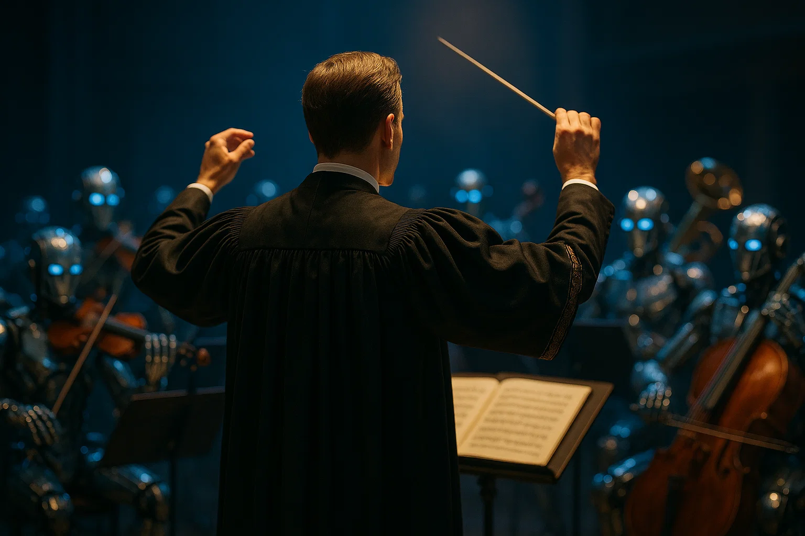
QUAL O PAPEL DO JURISTA NA JUSTIÇA AUMENTADA?
ENGENHARIA DE PROMPT
(CONVERSAR COM A MÁQUINA)
METACOGNIÇÃO
(MODELAGEM COGNITIVA)
ENGENHARIA DE CONTEXTO
(CURADORIA DE CONHECIMENTO)
AUDITORIA EPISTÊMICA
(MELHORIA CONTÍNUA)
ENGENHARIA DE WORKFLOW (DESIGN DE SISTEMA DECISÓRIOS)
CURADORIA DE VALORES (MODELAGEM ÉTICA)
DECISOR ESTRATÉGICO
(RESERVA DE HUMANIDADE)

Slide 7
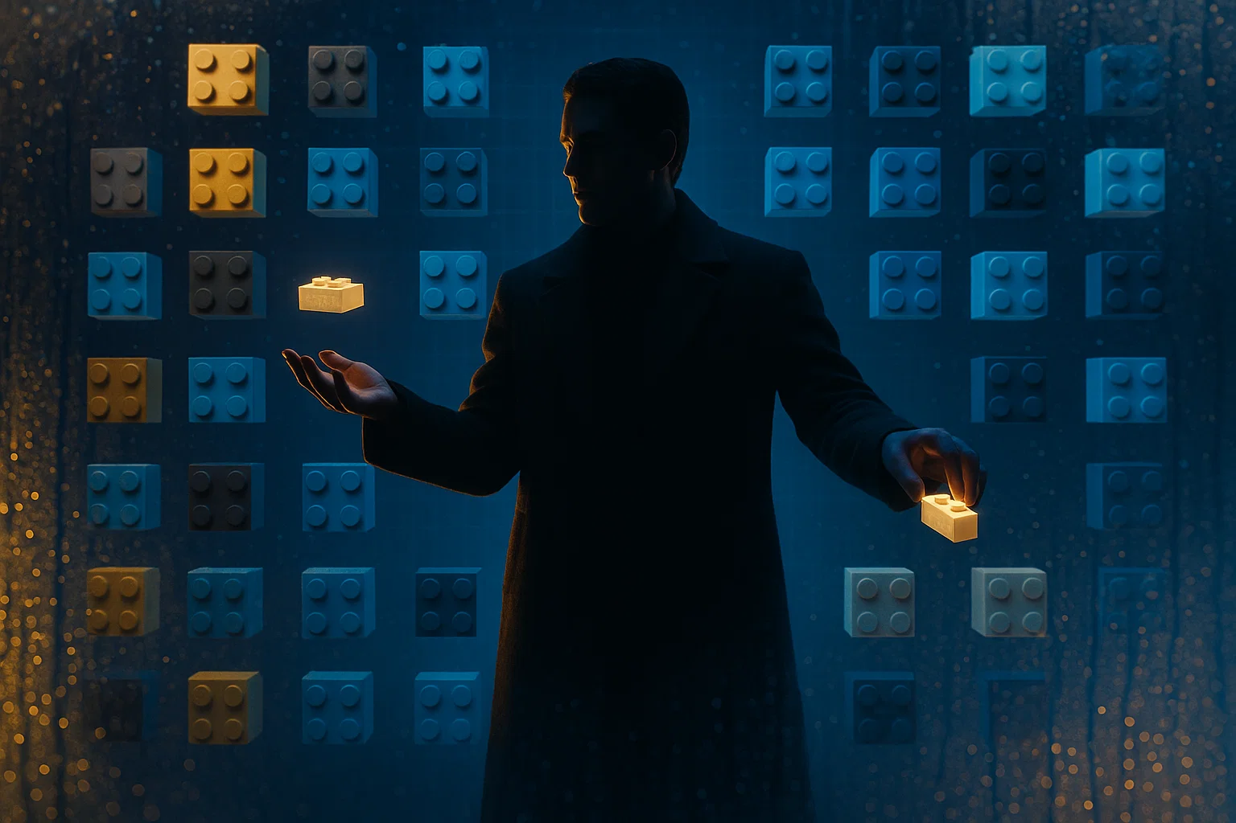
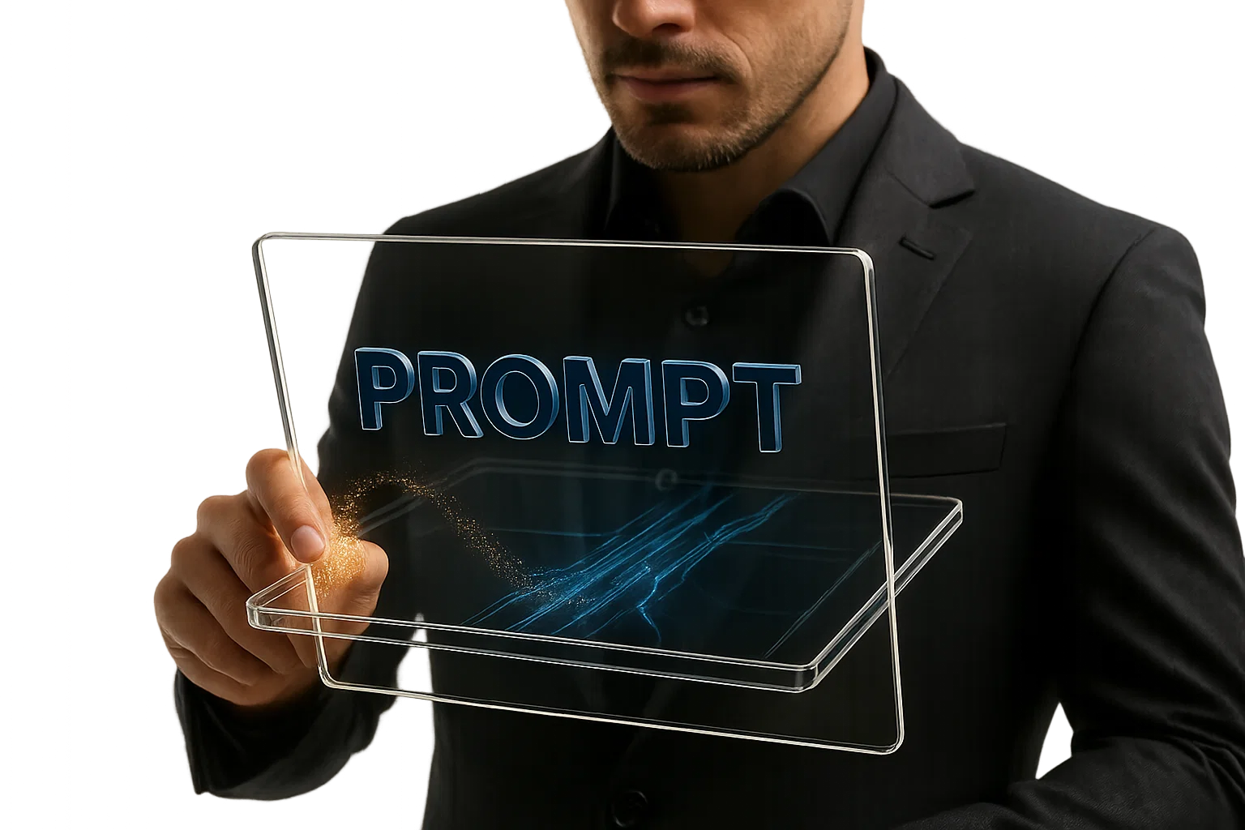
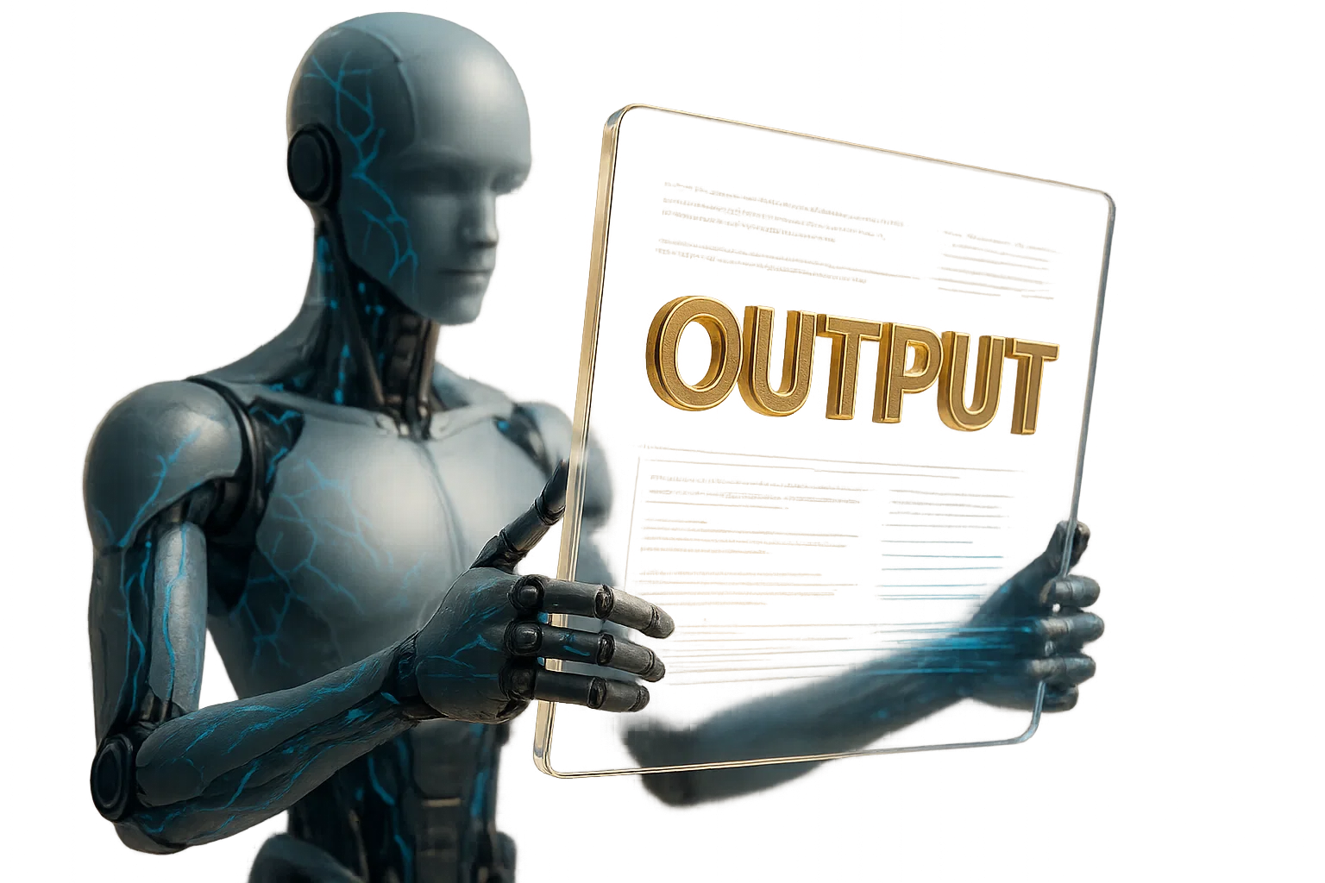

DOS ASSISTENTES AOS AGENTES
Reativo
Proativo
Segue instruções sem autonomia
Reflete, Planeja e age com certa autonomia
Um único modelo trabalhando
Múltiplos modelos orquestrados
Uma tarefa de cada vez
Tarefas paralelas e em sequência
Uma ferramenta por solicitação
Várias ferramentas por solicitação
ASSISTENTES SIMPLES
MULTI AGENTES

